Slide 1





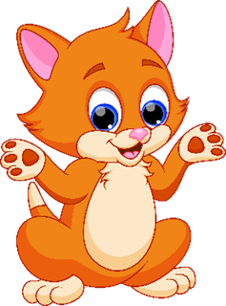
УКРАЇНСЬКА МОВА
МАТЕМАТИКА

Slide 2
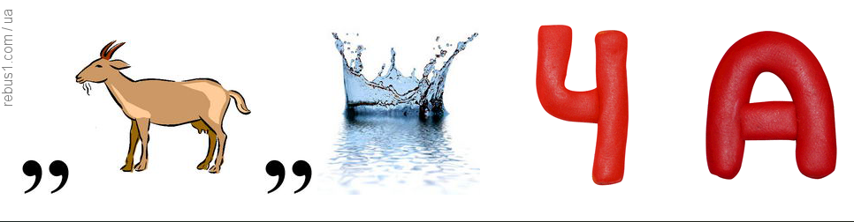
1. Як називається задача на 1 дію?
2. Як називається задача на 2 дії і більше?
3. З яких частин складається задача?
4. Якщо в задачі питається «скільки всього», то якого виду ця задача?
5. Відгадайте ребус і дізнайтесь, що сьогодні будемо робити на уроці?
ШуКаЄМо ШЛяХ РоЗВ’яЗУВаННя ЗаДаЧі

Slide 3
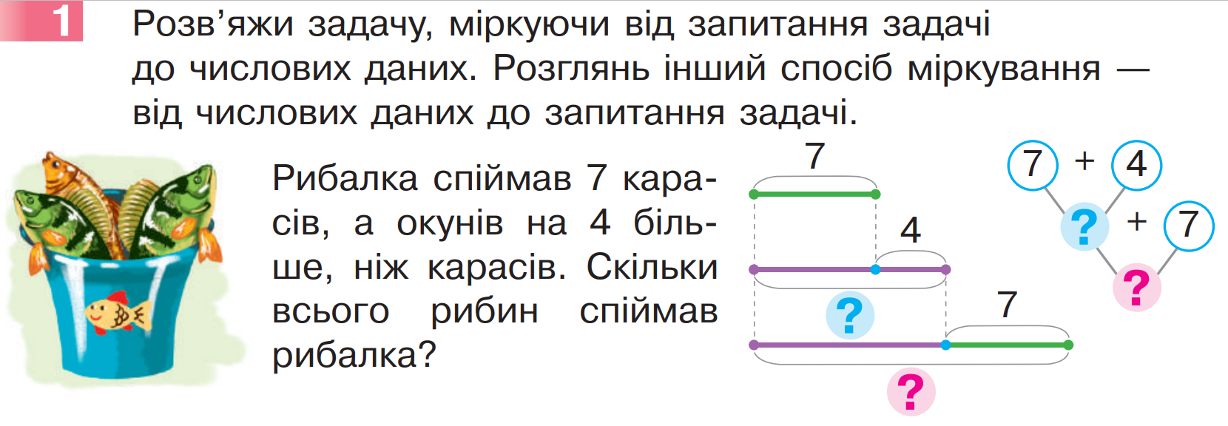
Завдання 1, с.83
І спосіб міркування
Що запитується в задачі?
Чи можемо дати відповідь на запитання задачі?
Ні. Чому?
Бо не знаємо, скільки окунів наловив рибалка.
Чи можемо дізнатись, скільки окунів наловив рибалка?
Так.
Якою дією?
Тепер можемо дати відповідь на запитання і дізнатись, скільки всього рибин спіймав рибалка?
Так.
Якою дією?

Slide 4
Задача 1, с.83
ІІ спосіб міркування
Скільки карасів спіймав рибалка?
На скільки більше окунів спіймав рибалка?
Якою дією відповімо на запитання?
Тепер ми знаємо два числа: скільки рибалка спіймав окунів та скільки карасів. Чи зможемо дізнатися, скільки всього рибалка впіймав риб?
Так.
Якою дією?

Slide 5
Задача 1, с.83
Карасів - 7
?
Окунів - ?, на 4 більше.
Розв’язання
1) 7 + 4 =
11 (р.) – окунів;
2) 11 + 7 =
18 (р.)
Відповідь:
18 рибин всього спіймав рибалка.

Slide 6
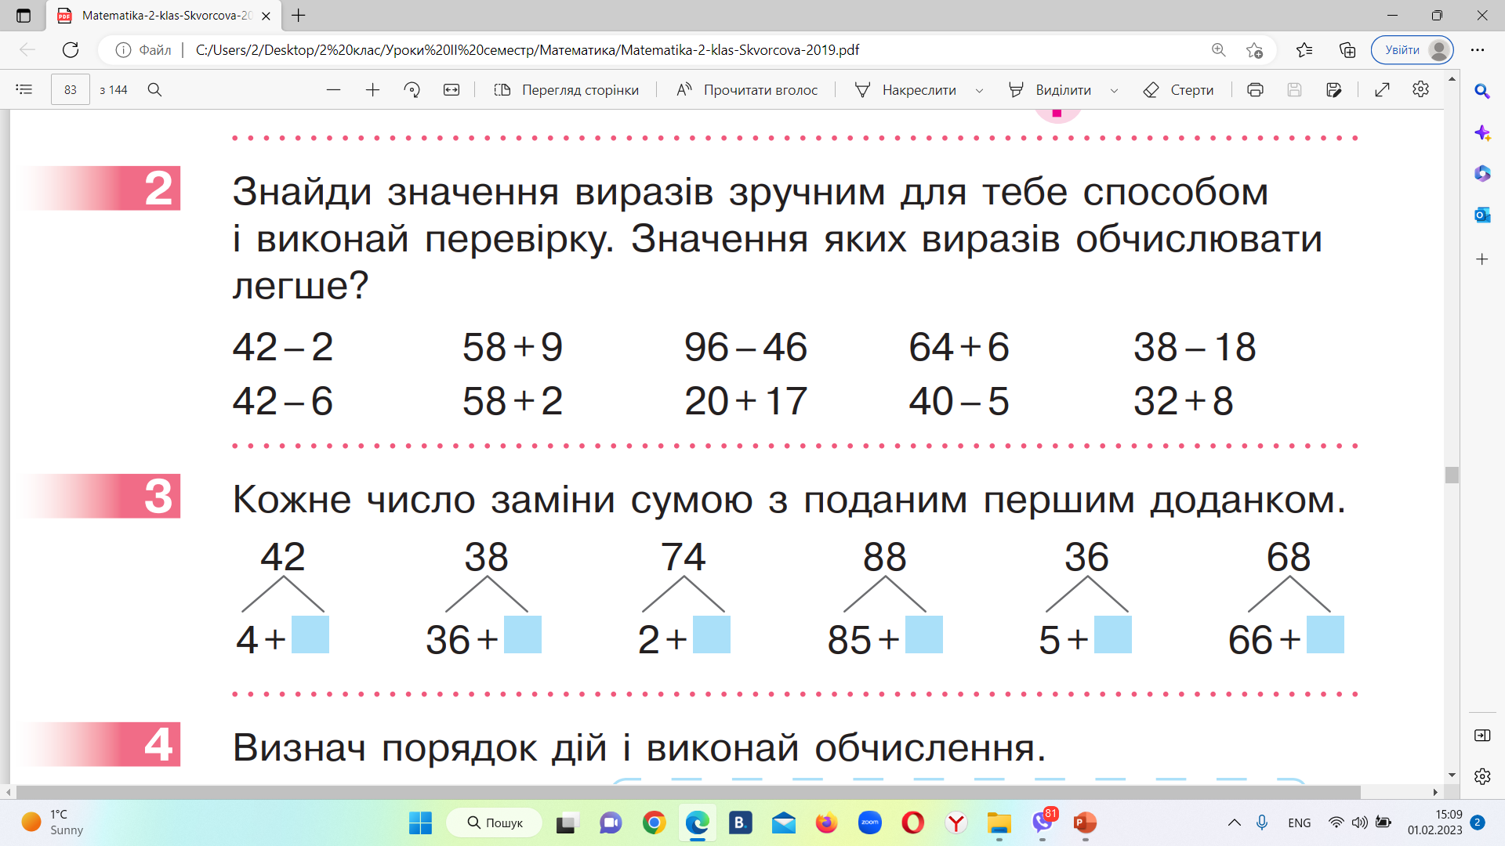
Завдання 2, с.83
Знайди значення виразів зручним для тебе способом і виконай перевірку. Значення яких виразів обчислювати легше?
+10-1
= 40
= 67
= 50
= 36
= 60
= 37
2 + 4
= 70
= 20
= 35
= 40

Slide 7
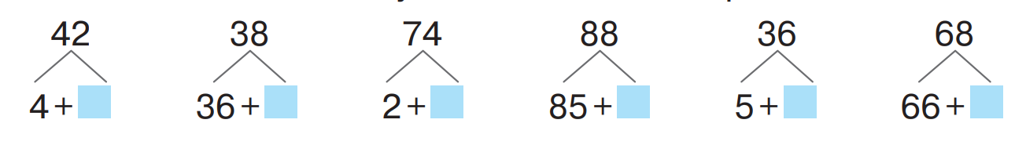
Завдання 3, с.83
Кожне число заміни сумою з поданим першим доданком.
38
2
72
3
31
2

Slide 8
Завдання 4, с.83
Визнач порядок дій і виконай обчислення.
3
1
2
2
1
3
70 – (46 + 8 – 24) =
53 + (44 – 8) – 54 =
36
54
1) 44 - 8 =
36
1) 46 + 8 =
54
89
30
2) 53 + 36 =
89
2) 54 - 24 =
30
3) 70 - 30 =
40
40
3) 89 - 54 =
45
45

Slide 9
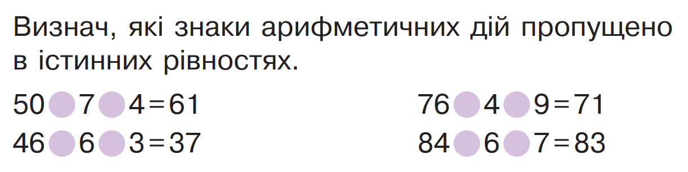
Завдання 5, с.83

Slide 10
Завдання 6, с.83
Знайди значення виразу k – 7, якщо k = 12; k = 30; k = 23
Якщо k = 12, то k – 7 = 12 – 7 =
5
Якщо k = 30, то k – 7 = 30 – 7 =
23
Якщо k = 23, то k – 7 = 23 – 7 =
16

Slide 11
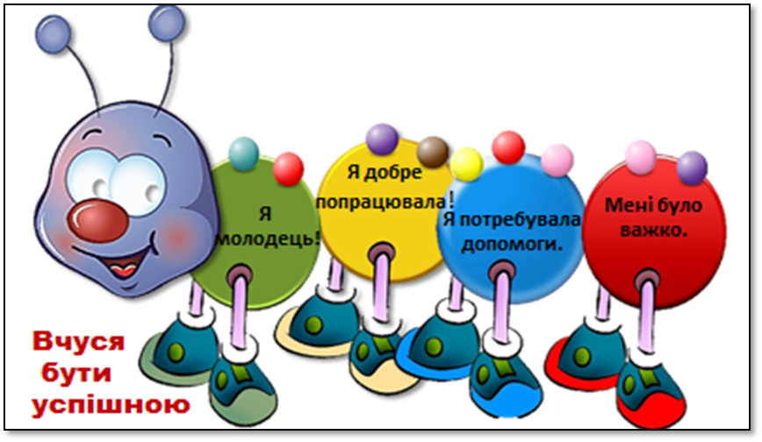
Сьогодні
Рефлексія.
01.02.2023
Вчуся бути успішною / успішним.
Я добре працював/
працювала!
Я потребую допомоги!
працював!
Мені було важко!

